Slide 1
BRANCHE BORDEAUX-ESPAGNE DU GPSO
● La ligne actuelle n’est pas saturée et de capacité suffisante (240 à 264 trains)
Prévisions de RFF en sortie de Bordeaux pour 2020 : 345 trains
en 2018 : 99 trains (50 par sens)
Prévisions de RFF en traversée du Pays basque pour 2020 : 240 trains
en 2018 : 50 trains (25 par sens)

Slide 2
● Le gain de temps est minime par rapport à la ligne actuelle modernisée
Avec la LGV : Bordeaux-Dax : 50mn
Bordeaux-Bayonne : 1H15
Avec une ligne modernisée selon RFF (débat public) :
Bordeaux-Dax : 50mn
Bordeaux-Bayonne : 1H19
● Coût de la « minute gagnée », 20 minutes soit 255 millions d’euros la minute gagnée
● Coût au km de Bordeaux- Toulouse – Dax : 39,32 millions d’euros
Soit le prix de 4 EHPAD ou 2 collèges ou presque un lycée pour 1Km de LGV !

Slide 3
● Des prévisions de trafic surestimées
Cour des comptes 2014 : Les projets de LGV ont surestimé les projections de fréquentation.
Cour européenne des comptes 2020: « Les données relatives au trafic sont de qualité médiocre, notamment en raison de prévisions trop optimistes. »
● La LGV pour libérer la ligne existante pour le fret
De Vitoria à Dax, la ligne est mixte. A proximité de Dax les trains de fret devront emprunter la ligne existante vers Bordeaux, car ils ne peuvent circuler sur la LGV. Ils viendront donc se cumuler avec ceux qui auront transité par la ligne actuelle.
Où est la « libération de nouvelles capacités » sinon les quelques TGV qui n’emprunteront plus la ligne actuelle?

Slide 4

● Une LGV pour « mettre les camions sur les trains » avec une autoroute ferroviaire.
Annonce de la Région
Fréquentation de l’AF Le Boulou-Bettembourg (2007) et prolongement vers Barcelone:
265 camions / jour, 2,6% du trafic PL sur l’A9 !
● La LGV relie les métropoles et traversent les villes intermédiaires qui seront mal desservies. Ce n’est pas un TER;
Les experts dénoncent les effets néfastes des LGV , notamment la métropolisation qui pénalise certaines villes moyennes qui auront une « faible desserte ».

Slide 5
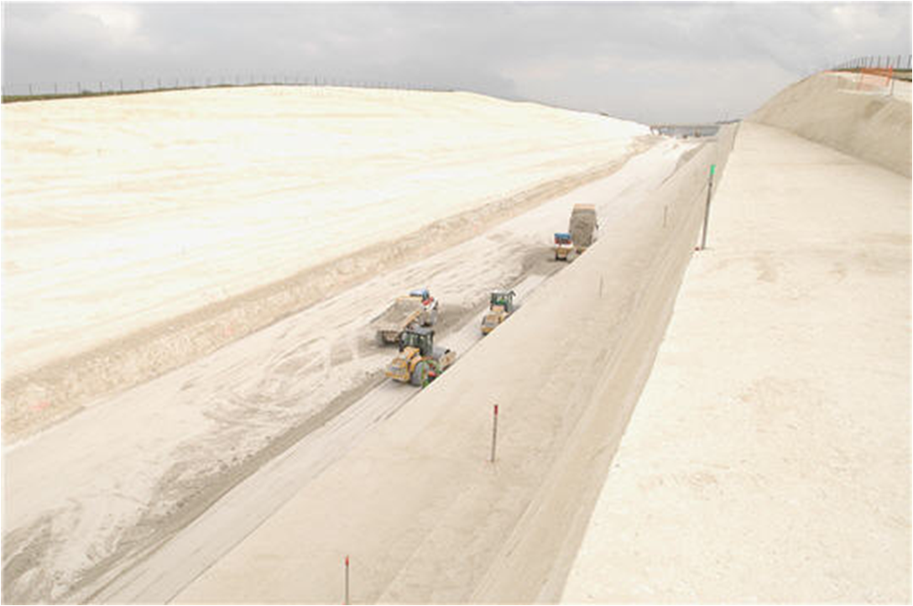
● La LGV déménage les territoires et a peu d’effet sur l’économie des villes moyennes
Tous les experts et la Cour des comptes sont unanimes pour relativiser l’impact sur l’économie.
● La LGV aura un bilan carbone défavorable
« De nombreuses études en France et à l’étranger confirment ce constat de faible effet de la grande vitesse sur le gain en émission de GES. » Cour des comptes 2014
● La LGV
« Un corridor de biodiversité »
selon
Alain Rousset

